Slide 1
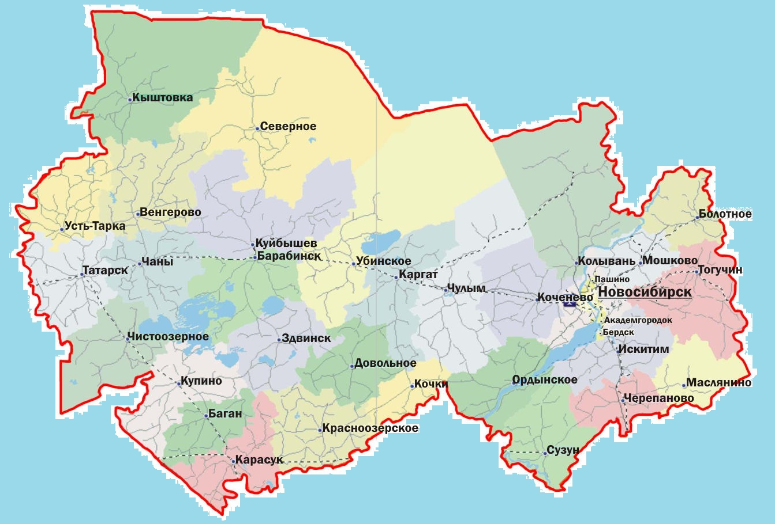
МБДОУ ЦРР №28 «Огонек»
Интерактивный плакат
«Природные зоны
Новосибирской области»
ДАЛЕЕ
Подготовила: Внукова Е.В.
г. Бердск

Slide 2
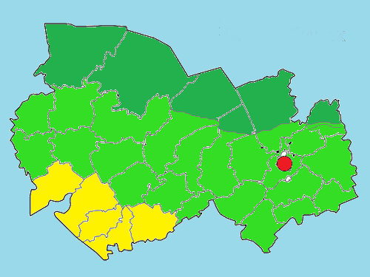
Тайга
Лесостепь
Степь
1
2
Новосибирск
3

Slide 3
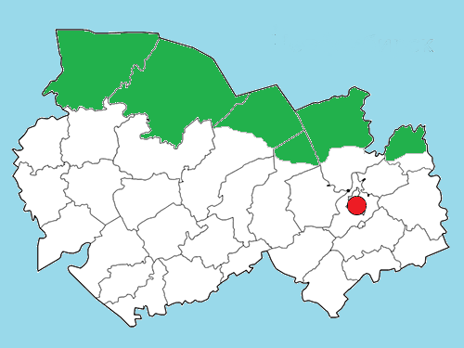
Тайга
1
2
3
5
6
4
Расположена в северной части области.
В эту зону входят Кыштовский (1) и
Северный (2) районы, а так же северные
части Убинского (3), Чулымского (4),
Колыванского (5) и Болотнинского (6)
районов.
Почвы очень сильно заболочены.
Новосибирск
Растительный мир
Животный мир

Slide 4
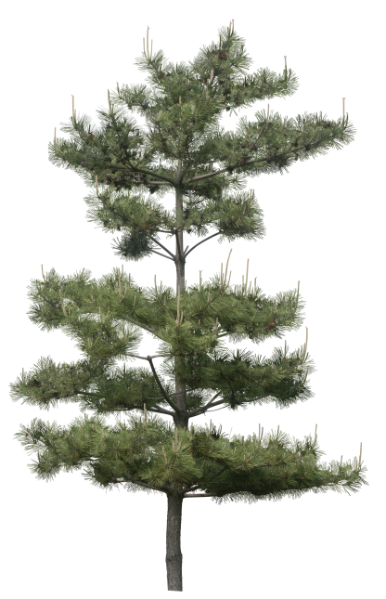
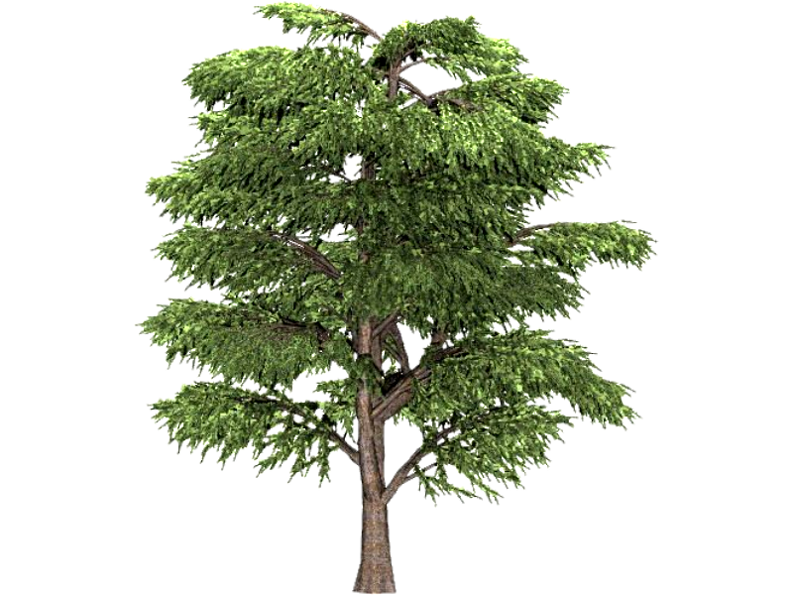
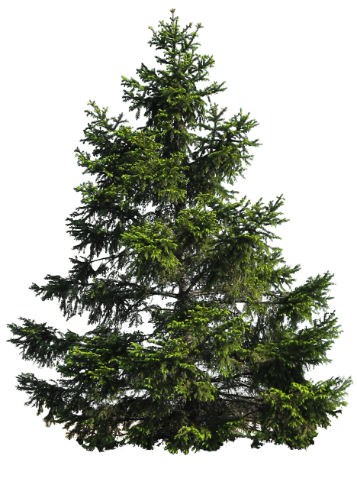
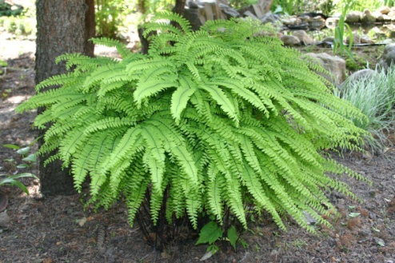
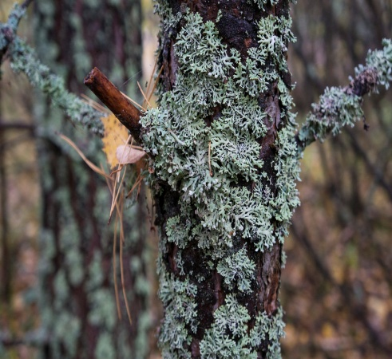
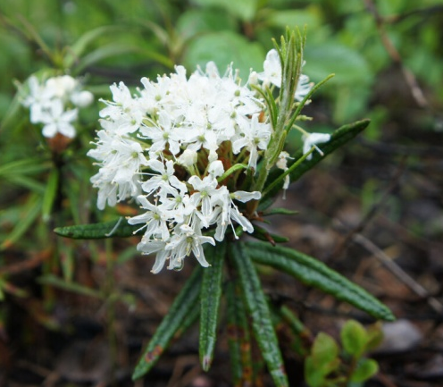
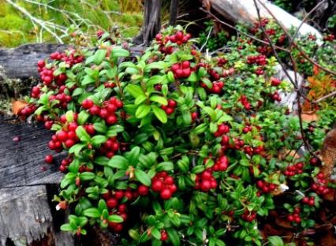
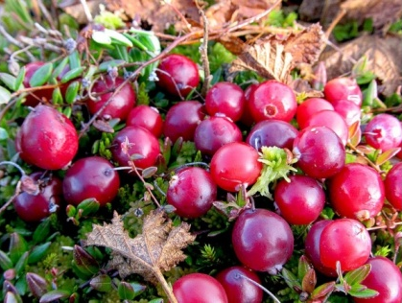
Растительный мир тайги
Лиственница
Кедр
Ель
Сосна
Папоротник
Мхи
Лишайники
НАЗАД
Багульник
Брусника
Клюква

Slide 5
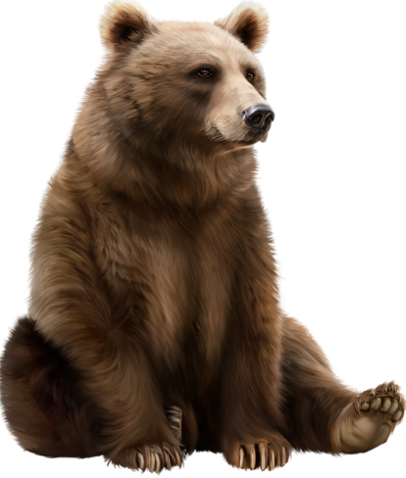
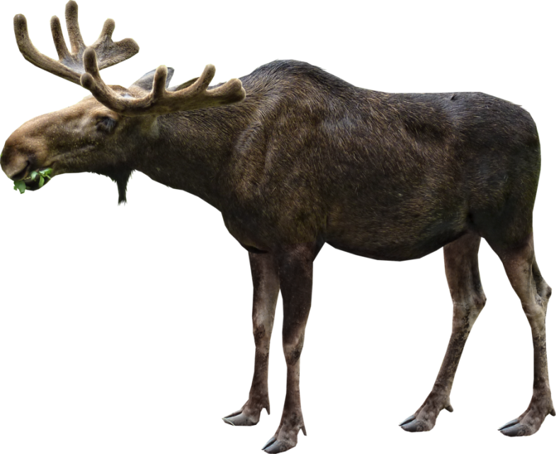
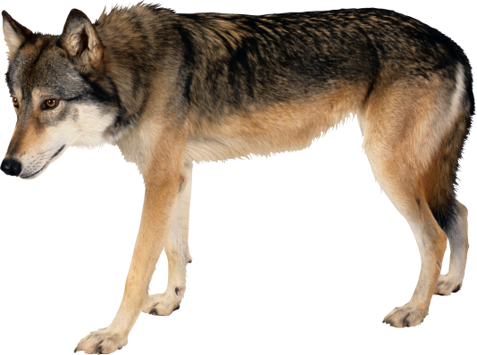
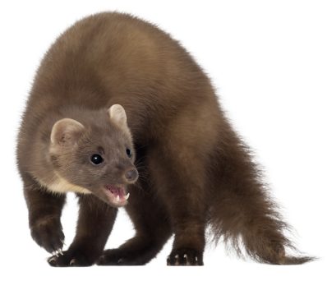
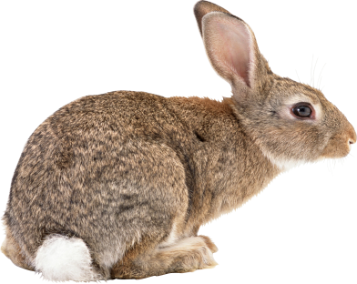
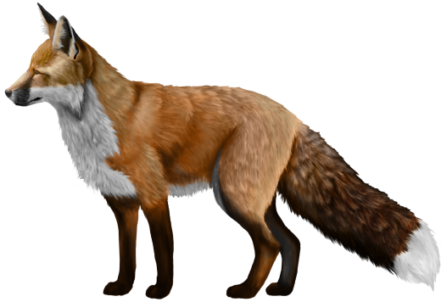
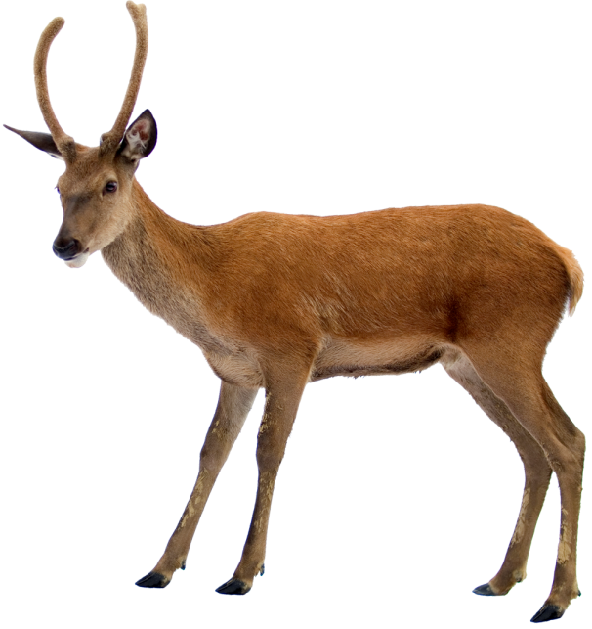
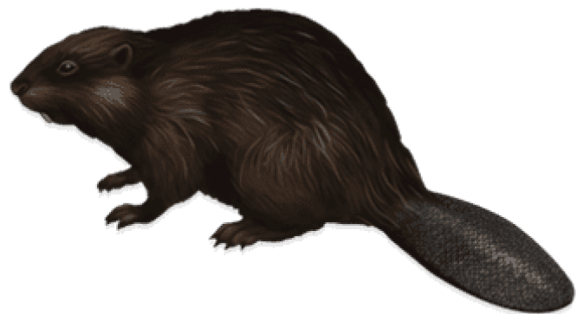
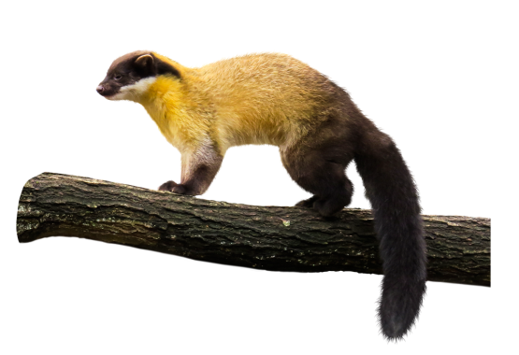
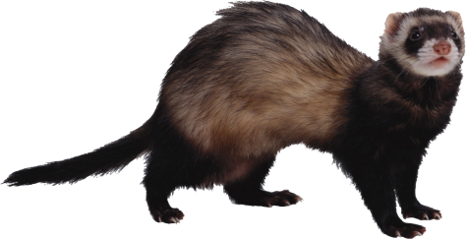
Медведь
Животный мир тайги
Волк
Лось
Соболь
Заяц
Лиса
Бобр
Глухарь
Куница
НАЗАД
Косуля
Хорек

Slide 6
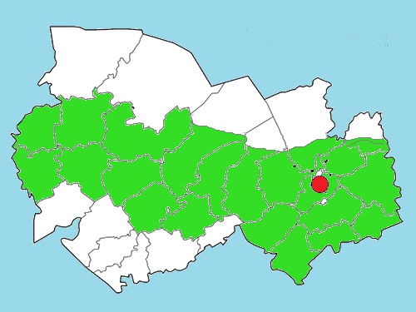
Лесостепь
Наиболее выраженная природная зона Новосибирской области . Для ландшафта этой зоны характерно наличие открытых пространств, поросших травой, которые имеют островки леса. В Сибири такие островки леса называют колками, перелесками и рощами.
Ещё одной характерной особенность лесостепи НСО являются многочисленные реки, озёра, болота, займища.
Новосибирск
Растительный мир
Животный мир

Slide 7
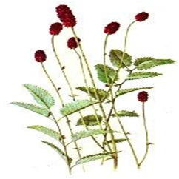
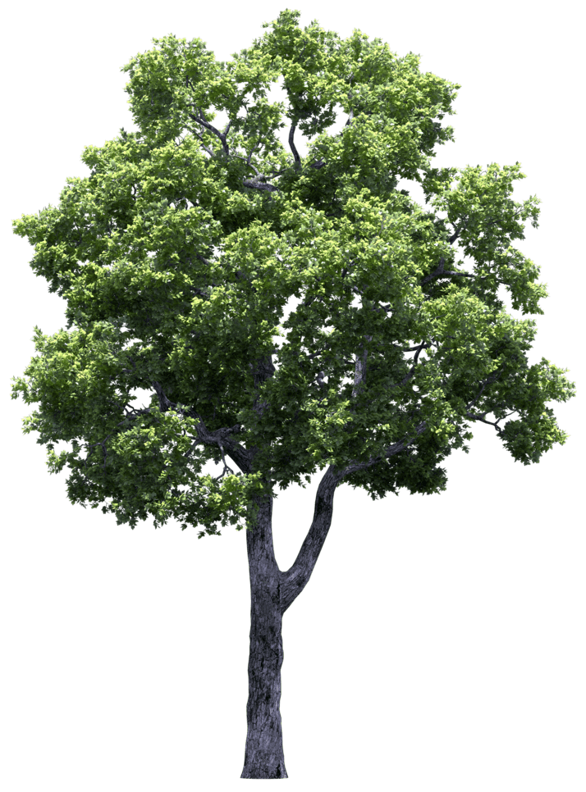
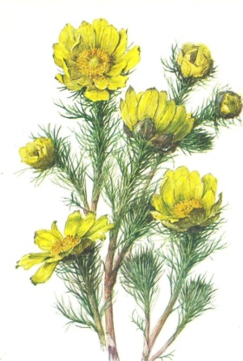
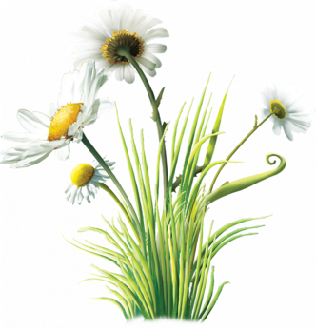
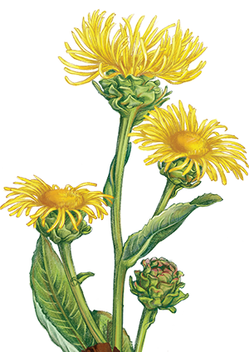
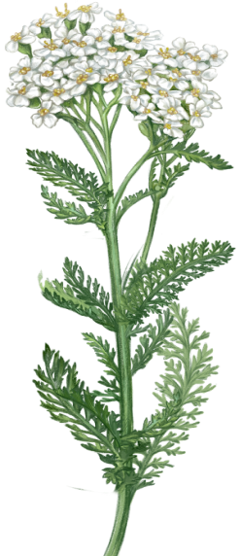
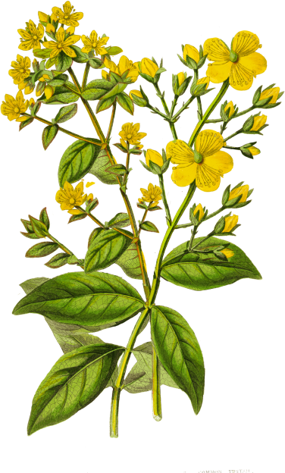
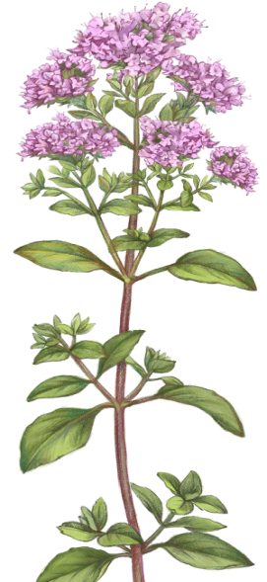
Растительный мир лесостепи
Кровохлебка
Берёза
Сосна
Осина
Клён
Адонис
Ромашка
НАЗАД
Зверобой
Душица
Девясил
Тысячелистник

Slide 8
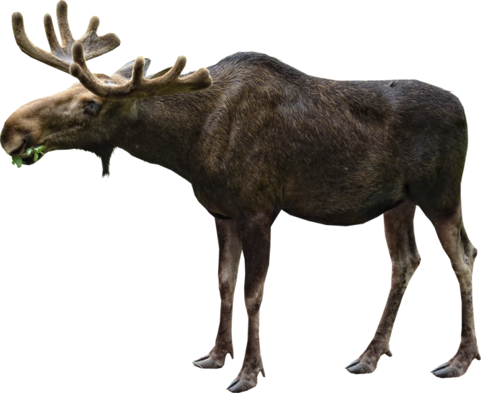
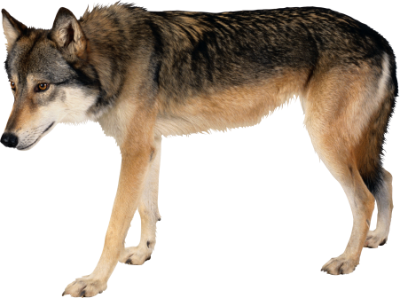
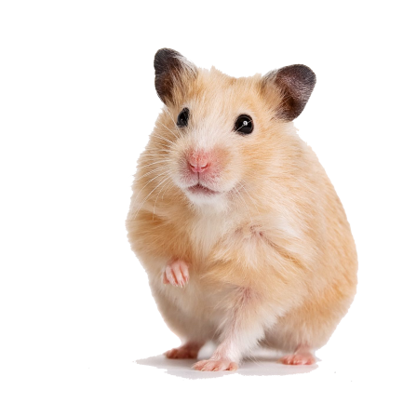
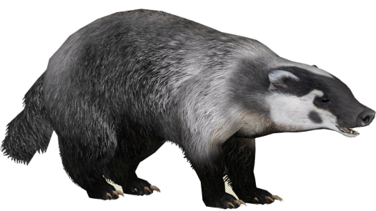
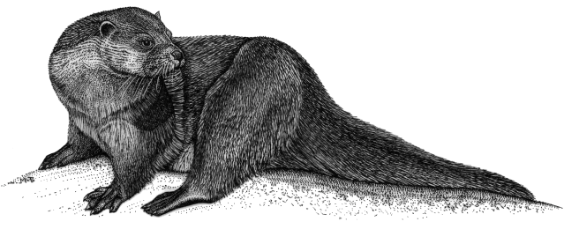
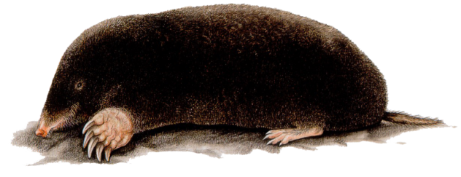
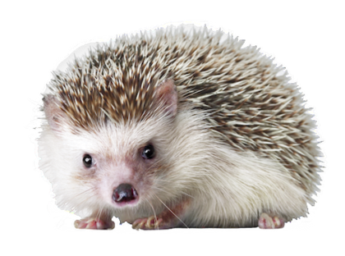
Медведь
Животный мир лесостепи
Волк
Лось
Лиса
Заяц
Хомяк
Бобр
Барсук
Суслик
Глухарь
ДАЛЕЕ
Выдра
Крот
Ёж

Slide 9
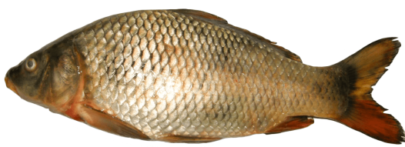
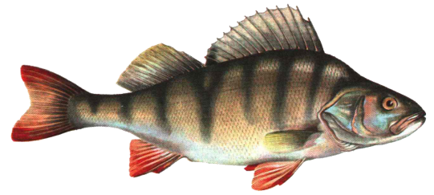
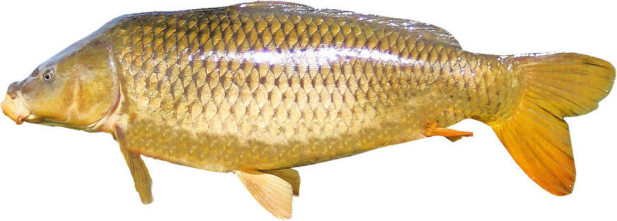
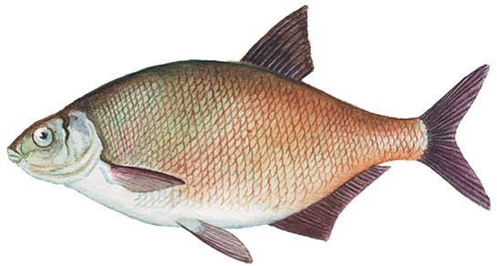
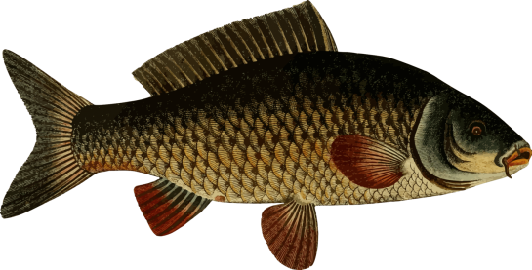
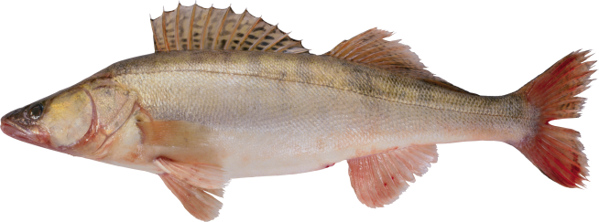
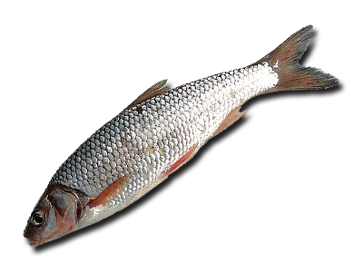
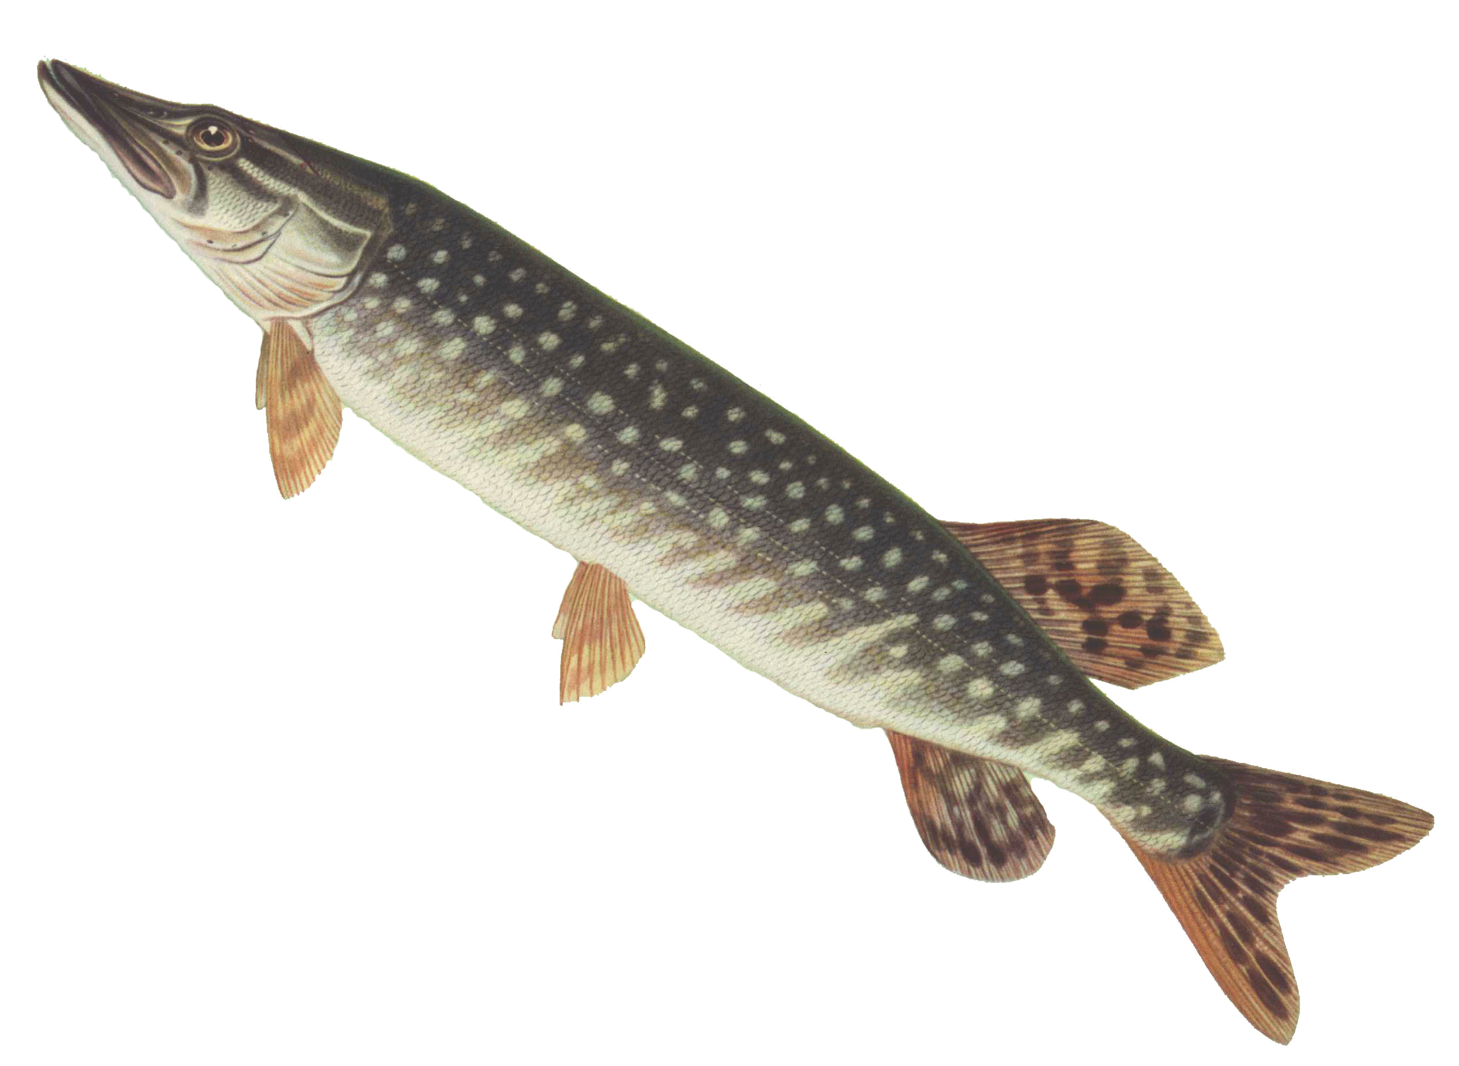
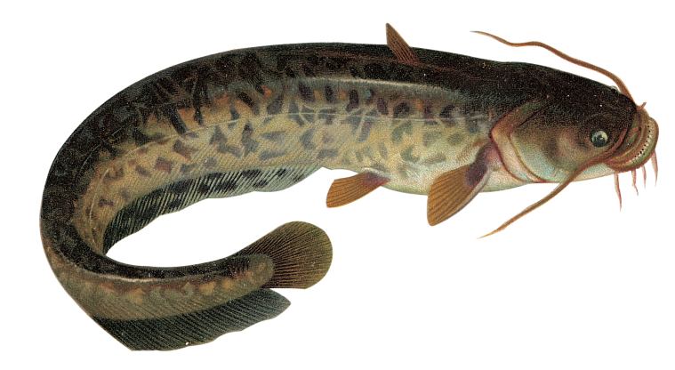
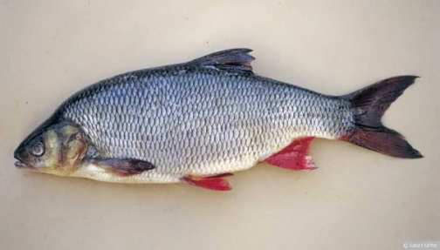
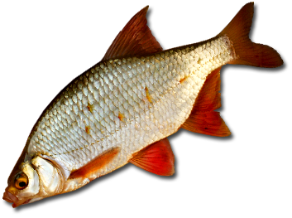
Обитатели водоемов
карась
окунь
сазан
лещ
карп
судак
чебак
налим
НАЗАД
красноперка
щука
язь

Slide 10
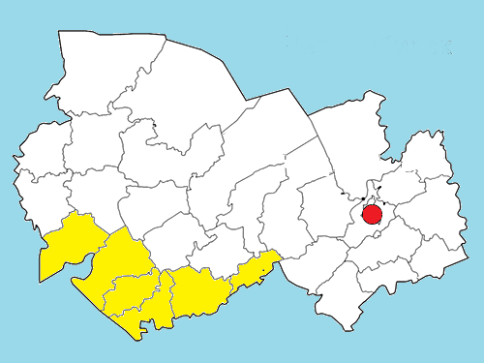
Степь
У самой границы с Казахстаном начинается Кулундинская степь.
Это огромная равнина, усеянная небольшими озерами, которые играют важную роль в миграции птиц. Многие из видов птиц делают тут остановку при перелетах с севера на юг и обратно.
Летом растительность практически вся выгорает. Поэтому, характерными для нее являются засухоустойчивые травы.
В степную зону НСО входит шесть районов: Чистоозерный (1), Купинский (2), Баганский (3), Карасукский(4), Красноозерский (5) и Кочковский (6).
Новосибирск
1
2
6
3
5
4
Растительный мир
Животный мир

Slide 11
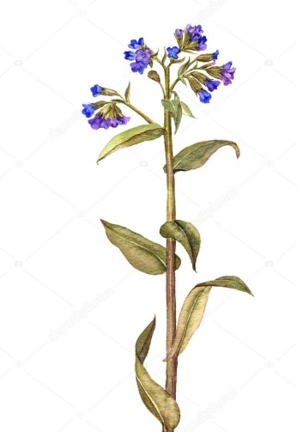
Растительный мир степи
медуница
кровохлебка
зверобой
тысячелистник
солодка
ковыль
НАЗАД
полынь
душица
типчак

Slide 12
Животный мир степи
Горностай
Ушастый ёж
Хомяк
Заяц
Тушканчик
Перепел
Землеройка
Барсук
Орел
Журавль
НАЗАД
Волк
Корсак
Суслик

